Slide 1
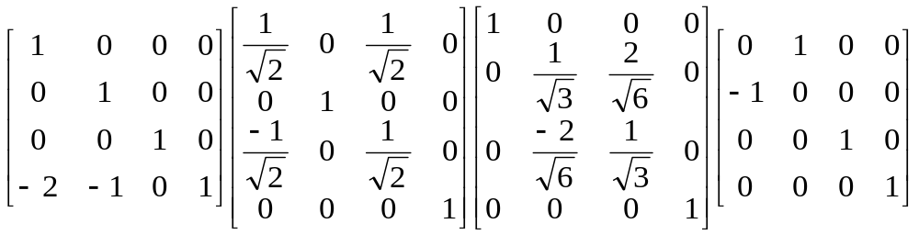
M=T.R_{oy} .R_{ox}.R_{oz}R⁻¹_{ox}R⁻¹_{oy}T¹
1

Slide 2
Chương VI. Các phép chiếu trong 3D
I. Giới thiệu
Phép chiếu (Projection) là gì
  Tia chiếu:
  Mặt phẳng chiếu:

Slide 3
I. Giới thiệu
Chiếu (Projection) là biến đổi hệ tọa độ n-chiều sang hệ tọa độ m-chiều, trong đó m<n.
  Trong đồ họa máy tính thường sử dụng biến đổi 3D -> 2D
Các khái niệm liên quan
  Tia chiếu: đi qua các điểm trên đối tượng đến mặt phẳng để tạo ảnh 2D
  Mặt phẳng chiếu: nơi hình thành ảnh 2D của đối tượng 3D

Slide 4
Các phép chiếu cơ bản
Hai phép chiếu đối tượng 3D sang 2D cơ bản
  Chiếu song song (parallel projection)
    Chiếu các điểm trên đối tượng theo đường song song
    Sử dụng nhiều trong đồ họa máy tính
  Chiếu phối cảnh (perspective projection)
    Chiếu các điểm trên đối tượng theo đường hội tụ đến tâm chiếu
    Sử dụng nhiều trong các trò chơi (cảm giác thực hơn)
  Các biến thể của hai loại trên
Mặt phẳng chiếu
P2
Mặt phẳng chiếu
P2
P₂'
P₂'
P1
P1
P₁'
P₁'
Tâm chiếu

Slide 5
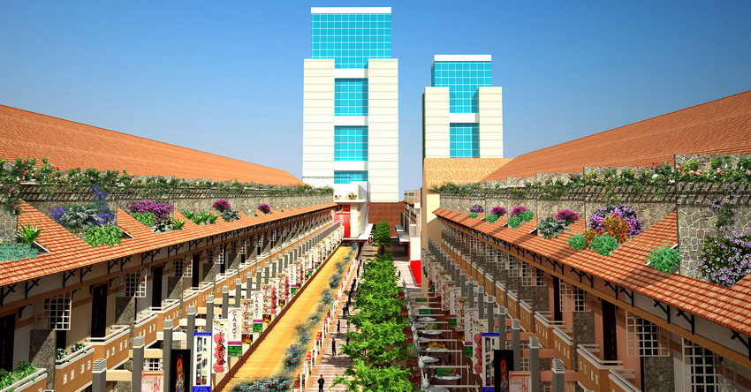

Slide 6
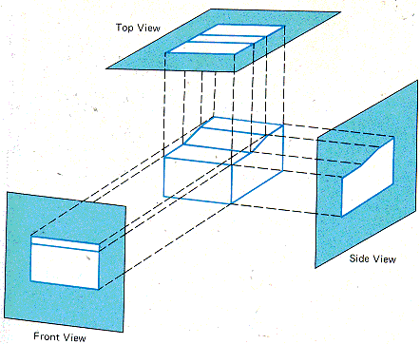
II. Phép chiếu song song
Tâm chiếu ở vô cực
Phân loại chiếu song song: theo góc tia chiếu tới mặt phẳng chiếu
  1. Chiếu trực giao (orthographic): Tia chiếu vuông góc mặt phẳng chiếu. Sử dụng trong vẽ kỹ thuật (hình phải).

Slide 7
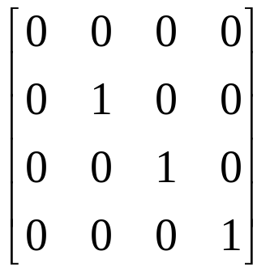
Chiếu trực giao
Phép chiếu lên mặt phẳng x = 0
Biến đổi điểm P có toạ độ P(x, y, z) -> P’(x’, y’, z’)
Sao cho x’ = 0; y’ = y; z’ = z
Ma trận biến đổi của phép chiếu là:
Tx =

Slide 8
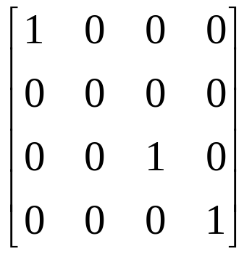
Chiếu trực giao
Phép chiếu lên mặt phẳng y = 0
Biến đổi điểm P có toạ độ P(x, y, z) -> P’(x’, y’, z’)
Sao cho x’ = x; y’ = 0; z’ = z
Ma trận biến đổi của phép chiếu là:
Ty =

Slide 9
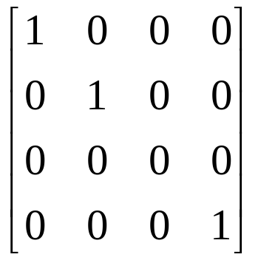
Chiếu trực giao
Phép chiếu lên mặt phẳng z = 0
Biến đổi điểm P có toạ độ P(x, y, z) -> P’(x’, y’, z’)
Sao cho x’ = x; y’ = y; z’ = 0
Ma trận biến đổi của phép chiếu là:
Tz =

Slide 10
Chiếu trực giao
Nhận xét:
Phép chiếu trực giao thường không cung cấp 1 cách rõ ràng thông tin về đối tượng mà nó mô tả, cũng như khả năng về tái xây dựng hình khối đối tượng từ dữ liệu là các hình chiếu. Vì vậy việc mô tả đối tượng phải sử dụng đến nhiều hình chiếu của phép chiếu này.

Slide 11
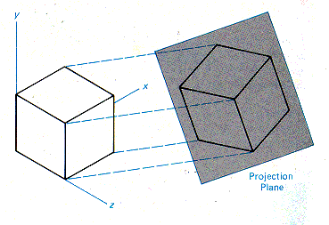
2. Phép chiếu trực lượng
Là phép chiếu vuông góc trong đó hướng chiếu không song song với bất kỳ trục chính nào, đây còn gọi là chiếu song song xiên
Do phép chiếu là song song nên chúng bảo toàn tính chất của đường thẳng => tỉ lệ co dài của đường thẳng trên mặt phẳng chiếu là 1 hằng số không đổi
Tỉ lệ co dài là tỉ số của đoạn thẳng chiếu so với độ dài thực tế của đối tượng (Hệ số co)
Phép chiếu trực lượng có thể chia làm ba loại sau:
  Phép chiếu Trimetric
  Phép chiếu Dimetric
  Phép chiếu Isometric

Slide 12
Phép chiếu trực lượng
Phép chiếu Trimetric
Là phép chiếu hình thành từ việc quay tự do đối tượng trên một trục hay tất cả các trục của hệ toạ độ và chiếu đối tượng đó bằng phép chiếu song song lên mặt phẳng chiếu (thường là mặt phẳng z = 0 ) vuông góc với tia chiếu trên cơ sở tỉ lệ co của ảnh đối tượng trên mỗi trục là khác nhau
Phép chiếu Dimetric
Là phép chiếu Trimetric với 2 hệ số bằng nhau, giá trị thứ 3 còn lại tuỳ ý. Phép chiếu P được xây dựng bằng cách quay đối tượng quanh trục y theo một góc β, tiếp đó quay quanh trục x theo một góc α và sau cùng là phép chiếu trên mặt phẳng z=0 với tâm chiếu tại điểm vô hạn..
Phép chiếu Isometric
Là phép chiếu mà các giá trị của hệ số tỉ lệ co trên 3 trục của hệ toạ độ là bằng nhau.

Slide 13
Cho hình vuông ABCD có các toạ độ là: A(0,0,0), B(0,2,0), C(2,2,2) và D(2,0,2). Tính toạ độ mới của hình vuông sau khi:
a. Chiếu nó bởi phép chiếu Isometric?
b. Chiếu nó bởi phép chiếu Dimetric với fz=1/2 (tỷ lệ co theo trục z)?

Slide 14
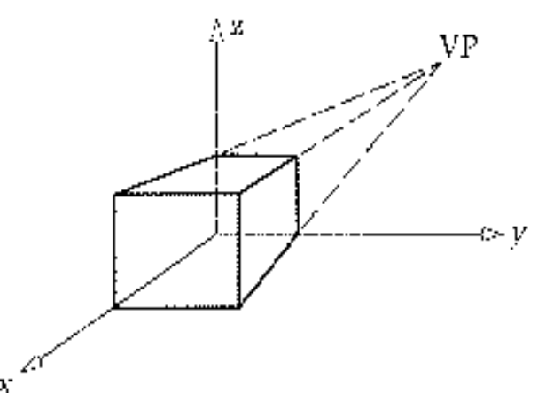
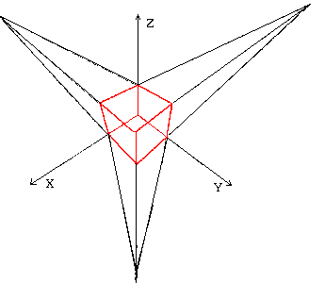
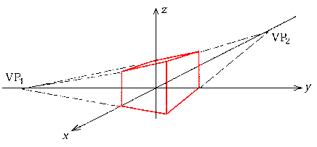
III. Chiếu phối cảnh
Các tia chiếu gặp nhau tại tâm chiếu (vanishing point)
1 tâm chiếu: Mặt chiếu song song với hai trục tọa độ
3 tâm chiếu: Mặt chiếu không song song với bất kỳ trục tọa độ nào
2 tâm chiếu: Mặt chiếu song song với một trục tọa độ

Slide 15
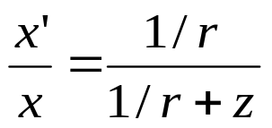
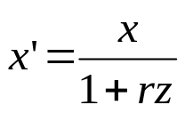
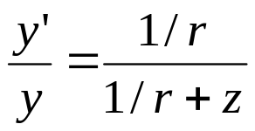

Chiếu phối cảnh
Tìm ma trận chiếu: thí dụ với 1 tâm chiếu (0, 0, -1/r)
Cho trước điểm P(x, y, z) hãy tìm P’(x’, y’,z’)
  Quan sát theo trục y về gốc tọa độ:
    Xét hai tam giác đồng dạng có
  Quan sát theo trục x về gốc tọa độ:
Y
Z
Y
(0, 0, -1/r)
P’(x’, y’, z’)
P(x, y, z)
P’(x’, y’, z’)
P(x, y, z)
P(x, y, z)
Z
Tâm chiếu
P’(x’, y’, z’)
X
(0, 0, -1/r)
Z
(0, 0, -1/r)
X
Mặt phẳng
chiếu

Slide 16
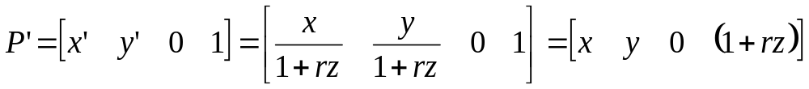
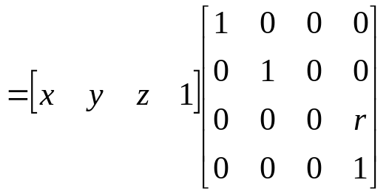
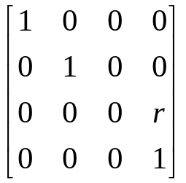
Chiếu phối cảnh
Ma trận biến đổi cho chiếu phối cảnh sẽ là
Y
P(x, y, z)
P’(x’, y’, z’)
Tâm chiếu
Z
(0, 0, -1/r)
X
Mặt phẳng
chiếu

Slide 17
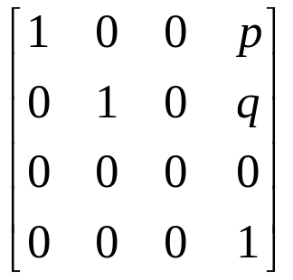
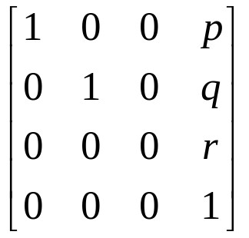
Ma trận biến đổi cho chiếu phối cảnh hai tâm chiếu trên trục x (-1/p, 0, 0) và trên trục y (0, -1/q, 0 ) sẽ là
Ma trận biến đổi cho chiếu phối cảnh ba tâm chiếu trên trục x (-1/p, 0, 0), trên trục y (0, -1/q, 0) và trên trục z (0,0,-1/r) sẽ là

Slide 18
Bài tập
1. Cho Hình vuông ABCD có các toạ độ là: A(0,0,0), B(0,2,0), C(2,2,2) và D(2,0,2). Tính toạ độ mới của hình vuông sau khi chiếu nó bởi phép chiếu Isometric?
2. Cho Hình vuông ABCD có các toạ độ là: A(0,0,0), B(0,2,0), C(2,2,2) và D(2,0,2). Tính toạ độ mới của hình vuông sau khi chiếu nó bởi phép chiếu Dimetric với fz=1/2 (tỷ lệ co theo trục z)?

Slide 19
3. Cho tam giác ABC có các toạ độ là A(2,3,1), B(0,4,6) và C(5,2,7), Hãy tính toạ độ mới của hình tam giác đó sau khi chiếu phối cảnh sau:
- Một tâm chiếu tại P(0,0,10)
- Hai tâm chiếu tại M(5,0,0) và N(0,-8,0)
- Ba tâm chiếu tại M(4,0,0), N(0,-6,0) và P(0,0,12)
Bài 4.Cho hình chữ nhật ABCD có A(1,1,2); B(1,1,1);C(2,2,1);D(2,2,2). Hãy xác định ảnh của hình chữ nhật qua phép quay quanh trục x một góc 45⁰, dịch chuyển theo trục y một khoảng d=2, và chiếu lên mặt phẳng z=0 với tâm chiếu M(0,0,-1).

Slide 20
Bài 4.Cho hình chữ nhật ABCD có A(1,1,2); B(1,1,1);C(2,2,1);D(2,2,2). Hãy xác định ảnh của hình chữ nhật qua phép quay quanh trục x một góc 45⁰, dịch chuyển theo trục y một khoảng d=2, và chiếu lên mặt phẳng z=0 với tâm chiếu M(0,0,-1).

Slide 21
V. Tô bóng đối tượng
Để làm cho đối tượng xuất hiện có chiều sâu không gian hơn người ta có thể sử dụng tô bóng, điều này có nghĩa một phần bề mặt đối tượng sẽ được “vẽ” sáng

Slide 22
V. Tô bóng đối tượng
Các vấn đề liên quan tô bóng (shading)
  Mô tả nguồn sáng:
    vị trí, cường độ sáng
  Đặc điểm bề mặt tô
  Khoảng cách giữa mặt tô và nguồn sáng
Hai loại nguồn sáng
  Ánh sáng điểm
    ánh sáng từ một điểm chiếu lên vật thể, theo hướng nhất định
  Ánh sáng môi trường
    ánh sáng đi đến từ mọi hướng, không quan tâm đến vị trí nguồn sáng
Nhiệm vụ
  Tính cường độ ánh sáng trên mỗi điểm của ảnh đối tượng.

Slide 23
Kỹ thuật tô bóng Lambert
Mô tả nhiệm vụ
  Khảo sát tia sáng chiếu vào đối tượng tại P
  Góc giữa tia sáng tạo và véctơ pháp n là θ
  Véctơ đơn vị của tia phản xạ L
Tia sáng
Nguồn sáng
n
θ
L
P

Slide 24
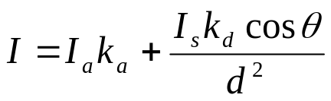
Kỹ thuật tô bóng Lambert
Áp dụng định luật phản xạ ánh sáng của Lambert
  Bức xạ lý tưởng của tia sáng
    I_{s} - cường độ điểm nguồn
    k_{d} - hệ số phản xạ có giá trị trong khoảng [0..1]
Khi quan tâm đến
  khoảng cách giữa đối tượng và nguồn sáng
  nguồn sáng môi trường
    I_{a} - cường độ
    k_{a} - tham số của ánh sáng môi trường
    D - khoảng cách từ nguồn sáng tới vật thể
I = I_{s}k_{d} cos θ
I = I_{a}k_{a}+ I_{s}k_{d} cos θ
I =I_{a}k_{a}+ I_{s}k_{d} (n.L)

Slide 25
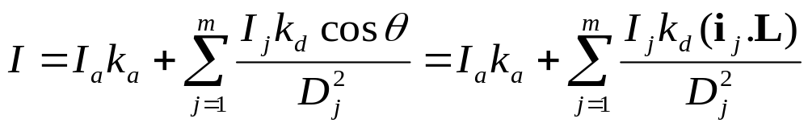
Kỹ thuật tô bóng Lambert
Với nguồn sáng môi trường và nhiều nguồn sáng ta có
    I_{a} = cường độ của ánh sáng môi trường
    I_{j}= cường độ của ánh sáng nguồn

Slide 26
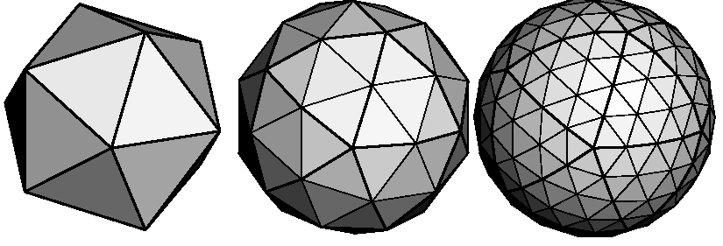

Slide 27
Nhận xét
  Nếu đối tượng cấu tạo bằng các mặt đa giác thì phương pháp này tạo ra các cường độ sáng như nhau cho các điểm trên cùng mặt
    do vậy sẽ có ảnh bao gồm nhiều ô sáng.
  Giải pháp này có tốc độ nhanh

Slide 28

Bài tập ví dụ
Cho ba điểm A(0,0,1), B(1,0,0) và C(0,1,0) và nguồn sáng có cường độ là 9 đặt tại khoảng cách xa theo hướng:
Hãy xác định cường độ bức xạ lý tưởng tô bóng với hệ số phản chiếu là 0.25.

Slide 29
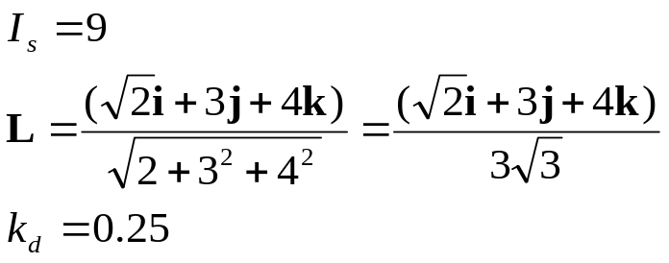
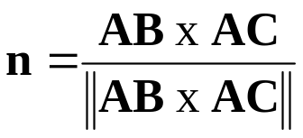
Kỹ thuật tô bóng Lambert
Bài giải
  Véctơ pháp tuyến của mặt ABC
AB = i - k và AC = j - k

Slide 30
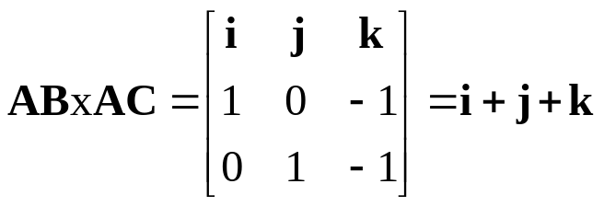
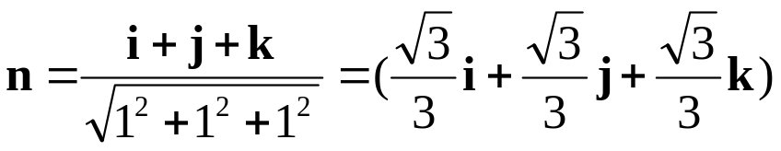
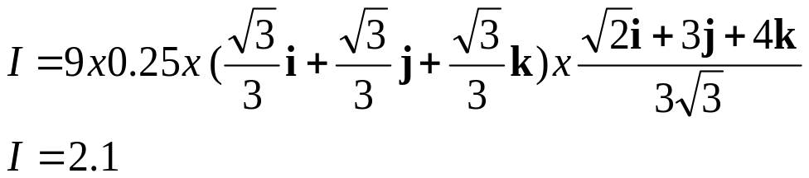
Kỹ thuật tô bóng Lambert
Giải (tiếp theo)
  Tính n
  Cường độ tô bóng
I =I_{a}k_{a}+ I_{s}k_{d} (n.L)

Slide 31
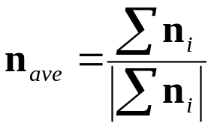
Kỹ thuật tô bóng Gauraud
Khắc phục nhược điểm của phương pháp Lambert
Kỹ thuật Gauraud: cường độ sáng được tính toán tại mỗi điểm
  Cường độ tại các đỉnh được pha trộn và làm mịn trên toàn bề mặt
Tính cường độ tại các đỉnh chung của nhiều đa giác:
  lấy trung bình các pháp tuyến của các đa giác có chung đỉnh
Nội suy tuyến tính cường độ
cho điểm tô bóng trong đa
giác từ cường độ tại đỉnh
Nhận xét
  Hiệu quả, ảnh mịn
n_{i} là pháp tuyến đơn vị của các mặt chung đỉnh
Véctơ pháp tuyến tại đỉnh
Véctơ pháp tuyến tại mặt

Slide 32
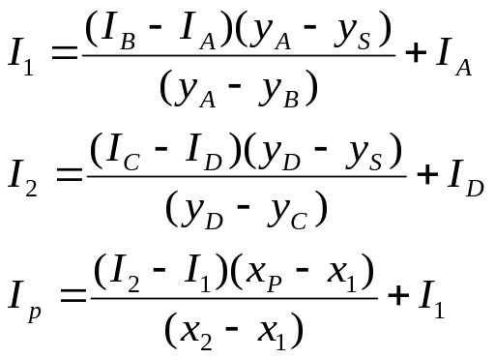
Kỹ thuật tô bóng Gauraud
Nội suy tuyến tính
  Nội suy cường độ sáng tại điểm P khi đã biết cường độ sáng tại A và B
y
y_{A}
A
D
I₁
I_{P}
Đường quét s
y_{S}
I₂
y_{B}
B
C

Slide 33
Bài tập
Một mặt phẳng chữ nhật tạo bởi A(1,0), B(0,0), C(0,1) và D(1,1). Hãy tính cường độ phản chiếu tại điểm P(0.5, 0.5) bằng kỹ thuật tô bóng Gauraud. Cường độ trung bình của ánh sáng phản chiếu tại bốn đỉnh là:
I_{A}=8, I_{B}=9, I_{C}=2, I_{D}=4

Slide 34
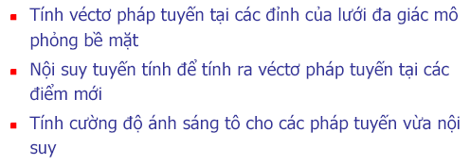
Kỹ thuật tạo bóng mịn Phong
Ý tưởng: tính vector pháp tuyến của mặt tại các đỉnh của lưới đa giác. Dùng nội suy tuyến tính tính ra vector pháp tuyến tại các điểm mới.
Nội suy pháp tuyến thay cho nội suy cường độ tô bóng của Gouraud

Slide 35
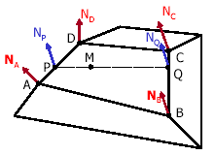
Kỹ thuật tạo bóng mịn Phong
Ví dụ
Tính cường độ sáng tô cho điểm M trong tứ giác ABCD

Slide 36
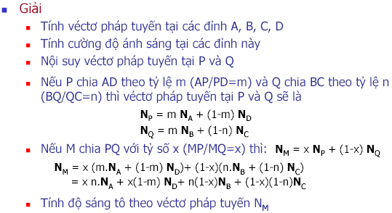
Kỹ thuật tạo bóng mịn Phong

